Slide 3
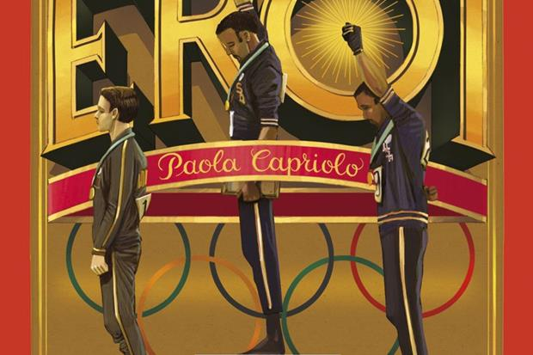
Siamo nel 1968, anno cruciale della nostra storia, e i tre campioni hanno vinto i 200 metri alle Olimpiadi di Città del Messico. Due di loro alzano un pugno guantato di nero, sono a piedi scalzi e al petto hanno uno stemma, quello dell’ OPHR (The Olympic Project for Human Rights). Sono Tommie Smith e John Carlos, due giovani uomini che con grande coraggio hanno deciso di denunciare la difficile condizione dei neri in America, sfidando tutti e rischiando di essere considerati traditori dall’America intera. Questa è la loro storia, ma è anche la storia del terzo uomo, Peter Norman, che con tenacia ha condiviso la loro lotta senza mai tirarsi indietro.

Slide 4
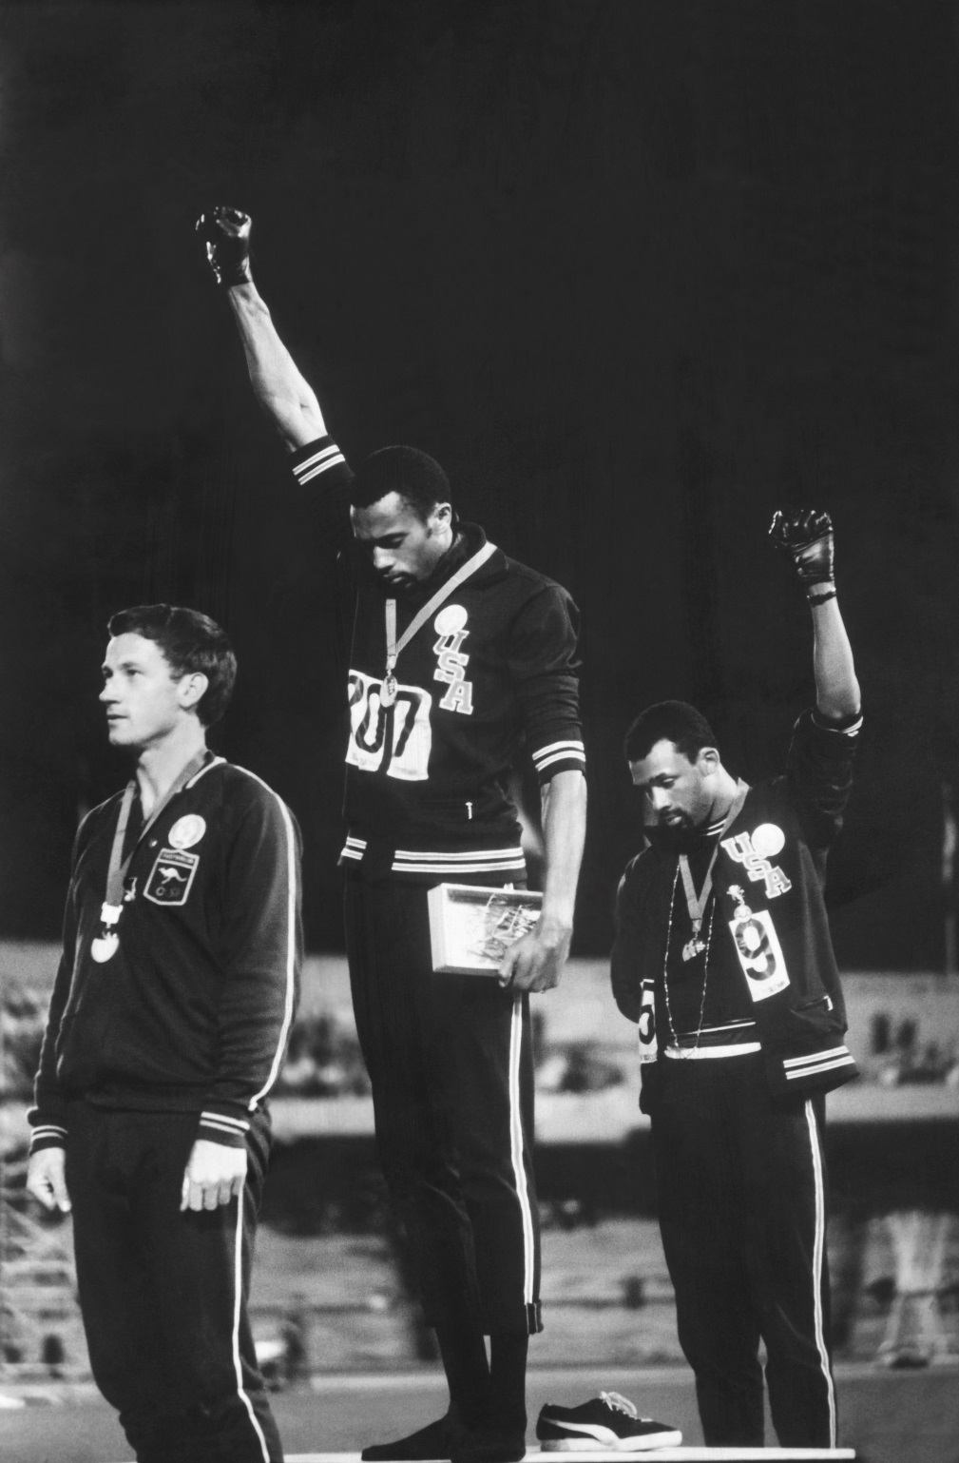
Tommie Smith
John Carlos
Peter Norman

Slide 6
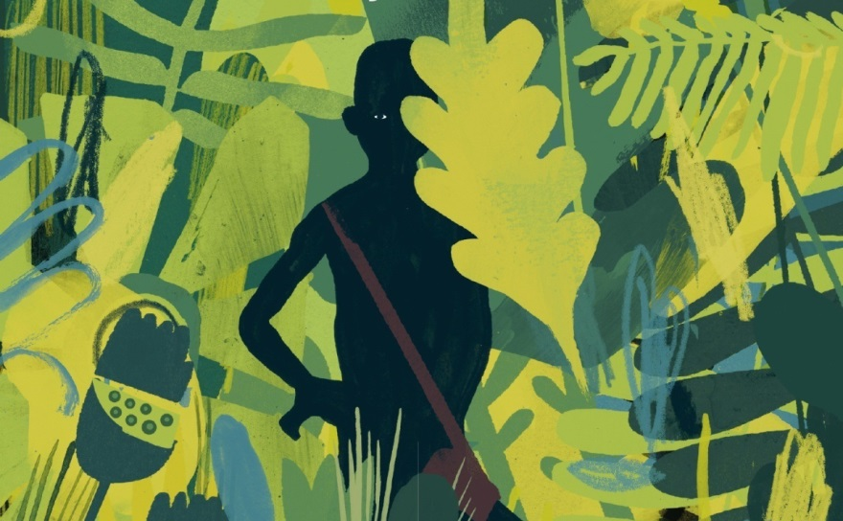
Ricky era un ragazzo normale, aveva una famiglia, aveva il sole sulla pelle e a suo modo viveva la sua felicità, fino a quando quel giorno i soldati non gli han portato via tutto, trascinando con loro non solo la violenza della morte, ma lui e suo fratello per farli diventare anch'essi macchine da morte.

Slide 7
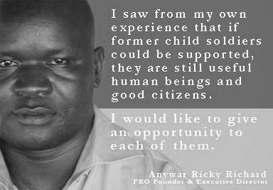
Ricky Richard Anywar

Slide 9
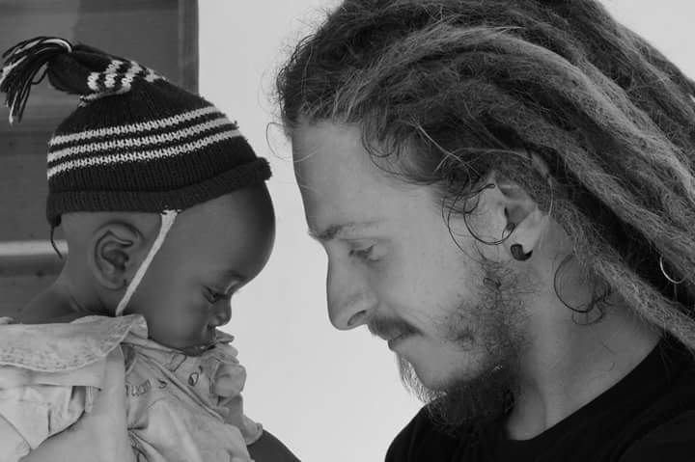
MICHELE TRANQUILLI

Slide 10
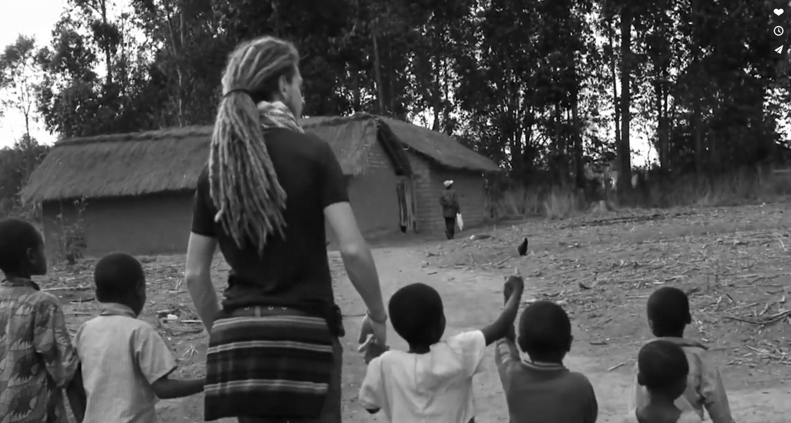
Partire per l’Africa a 17 anni. Perché l’Africa ha bisogno di te… Accorgersi che del tuo aiuto di ragazzino in cerca di una vacanza alternativa da raccontare agli amici, il continente in sé non se ne fa nulla. L’umiltà è la prima lezione che Michele apprende dalla Tanzania, il resto arriva pian piano, dal “fare con le mani”, partendo dalle esigenze vere, dalle cose pensate e realizzate insieme. Da una cooperazione “dal basso” che riesce a dar vita a una rete solidale che sceglie di chiamarsi YouAid (TuAiuti) e che si fonda su una domanda semplice: non “quanto posso dare”, ma “cosa posso dare”. J. C.

Slide 11
SOLIDALIBRO
2018

